Slide 1



TRƯỜNG ĐẠI HỌC TRÀ VINH
TRƯỜNG KỸ THUẬT VÀ CÔNG NGHỆ
KHOA CÔNG NGHỆ THÔNG TIN
BÁO CÁO ĐỒ ÁN CHUYÊN NGÀNH XÂY DỰNG HỆ THỐNG KINH DOANH NƯỚC HOA TRỰC TUYẾN
GIẢNG VIÊN HƯỚNG DẪN: ThS. Phạm Thị Trúc Mai | SINH VIÊN THỰC HIỆN: PHẠM HỮU LUÂN MSSV: 110122016 LỚP: DA22TTA
Vĩnh Long, ngày 13 tháng 01 năm 2025
Devotion
Transparency
Friendliness
Innovation

Slide 2
CHƯƠNG 1:
TỔNG QUAN
1.1 Lý do chọn đề tài
1.2 Tổng quan về đề tài
Devotion
Transparency
Friendliness
Innovation

Slide 3
CHƯƠNG 1:
TỔNG QUAN
1.1 Lý do chọn đề tài
1.2 Tổng quan về đề tài
Devotion
Transparency
Friendliness
Innovation

Slide 4
1.1 LÝ DO CHỌN ĐỀ TÀI
Thương mại điện tử phát triển mạnh mẽ
Nước hoa là sản phẩm đặc thù, khó mua online
Thông tin sản phẩm và trải nghiệm còn hạn chế
Cơ hội để ứng dụng công nghệ web hiện đại
Phù hợp định hướng học tập và nghề nghiệp
Devotion
Transparency
Friendliness
Innovation
Notes:
Trong bối cảnh Internet và công nghệ thông tin phát triển mạnh mẽ, thương mại điện tử ngày càng trở thành xu hướng tất yếu và được ứng dụng rộng rãi trong nhiều lĩnh vực kinh doanh.
Tuy nhiên, đối với các mặt hàng đặc thù như nước hoa, người tiêu dùng vẫn gặp nhiều khó khăn khi mua sắm trực tuyến, do thông tin sản phẩm chưa đầy đủ, khó kiểm chứng nguồn gốc và chất lượng, cũng như trải nghiệm người dùng còn hạn chế.
Thực tế đó cho thấy sự cần thiết của việc xây dựng một hệ thống kinh doanh nước hoa trực tuyến chuyên nghiệp và minh bạch, giúp người dùng dễ dàng tìm kiếm, lựa chọn và mua sắm sản phẩm một cách thuận tiện và an toàn hơn.
Bên cạnh tính cấp thiết, đề tài còn mang tính mới khi ứng dụng các công nghệ web hiện đại như ReactJS, Node.js, Express và MySQL để xây dựng một hệ thống thương mại điện tử chuyên biệt cho lĩnh vực nước hoa, hướng đến hiệu năng, khả năng mở rộng và bảo mật thông tin.
Xuất phát từ nhu cầu thực tế, cùng với niềm yêu thích cá nhân đối với lập trình web và mong muốn vận dụng kiến thức đã học vào xây dựng một sản phẩm có khả năng ứng dụng thực tiễn, em đã lựa chọn đề tài “Xây dựng hệ thống kinh doanh nước hoa trực tuyến” làm đồ án chuyên ngành, đồng thời rèn luyện kỹ năng phân tích, thiết kế và phát triển hệ thống, tạo nền tảng cho công việc sau này.

Slide 5
CHƯƠNG 1:
TỔNG QUAN
1.1 Lý do chọn đề tài
1.2 Tổng quan về đề tài
Devotion
Transparency
Friendliness
Innovation

Slide 6
CHƯƠNG 1:
TỔNG QUAN
1.1 Lý do chọn đề tài
1.2 Tổng quan về đề tài
Devotion
Transparency
Friendliness
Innovation

Slide 7
1.2 TỔNG QUAN VỀ ĐỀ TÀI
Xây dựng website thương mại điện tử chuyên về kinh doanh nước hoa trực tuyến.
Người dùng có thể xem, tìm kiếm, đánh giá, mua sản phẩm… một cách thuận tiện.
Hệ thống hỗ trợ quản trị viên quản lý sản phẩm, đơn hàng, khách hàng, thống kê...
Website được xây dựng theo mô hình Client – Server với các công nghệ web hiện đại.
Devotion
Transparency
Friendliness
Innovation
Notes:
Ở phần tổng quan đề tài, hệ thống hướng đến việc xây dựng một website thương mại điện tử chuyên kinh doanh nước hoa. Website cho phép người dùng xem thông tin sản phẩm, tìm kiếm, đánh giá và thực hiện mua sắm trực tuyến một cách thuận tiện. Bên cạnh đó, hệ thống còn cung cấp các chức năng quản lý cho quản trị viên như quản lý sản phẩm, đơn hàng, khách hàng và thống kê doanh thu. Toàn bộ hệ thống được xây dựng theo mô hình Client – Server và áp dụng các công nghệ web hiện đại nhằm đảm bảo tính ổn định, bảo mật và khả năng mở rộng.

Slide 8
CHƯƠNG 2:
CƠ SỞ LÝ THUYẾT
Devotion
Transparency
Friendliness
Innovation

Slide 9
CÁC CÔNG NGHỆ/NGÔN NGỮ CÓ SỬ DỤNG
BACKEND | FRONTEND | Công nghệ, kỹ thuật và công cụ bổ trợ | Tích hợp hệ thống
Node.js Express.js MySQL Sequelize ORM | React.js Tailwind CSS | RESTful API JWT & HttpOnly Cookie Bcrypt Docker Swagger Postman | Thanh toán ZaloPay Đăng nhập Google, Facebook Gửi email tự động
Devotion
Transparency
Friendliness
Innovation
Notes:
Về phía backend, hệ thống sử dụng Node.js kết hợp Express.js để xây dựng các RESTful API, MySQL làm cơ sở dữ liệu và Sequelize ORM để quản lý dữ liệu.
Phía frontend sử dụng React.js kết hợp Tailwind CSS để xây dựng giao diện người dùng thân thiện và responsive.
Ngoài ra, hệ thống còn áp dụng các công nghệ và công cụ bổ trợ như RESTful API cho giao tiếp Client – Server, JWT và Bcrypt cho bảo mật, Docker cho triển khai hệ thống, tích hợp cổng thanh toán ZaloPay và chức năng gửi email tự động.
Các công nghệ này giúp hệ thống đảm bảo tính ổn định, bảo mật và khả năng mở rộng trong tương lai.

Slide 10
CHƯƠNG 3:
HIỆN THỰC HÓA NGHIÊN CỨU
3.1 Mô tả hệ thống
3.2 Yêu cầu chức năng, phi chức năng
3.3 Phân tích và thiết kế hệ thống thông tin
Devotion
Transparency
Friendliness
Innovation

Slide 11
CHƯƠNG 3:
HIỆN THỰC HÓA NGHIÊN CỨU
3.1 Mô tả hệ thống
3.2 Yêu cầu chức năng, phi chức năng
3.3 Phân tích và thiết kế hệ thống thông tin
Devotion
Transparency
Friendliness
Innovation

Slide 12
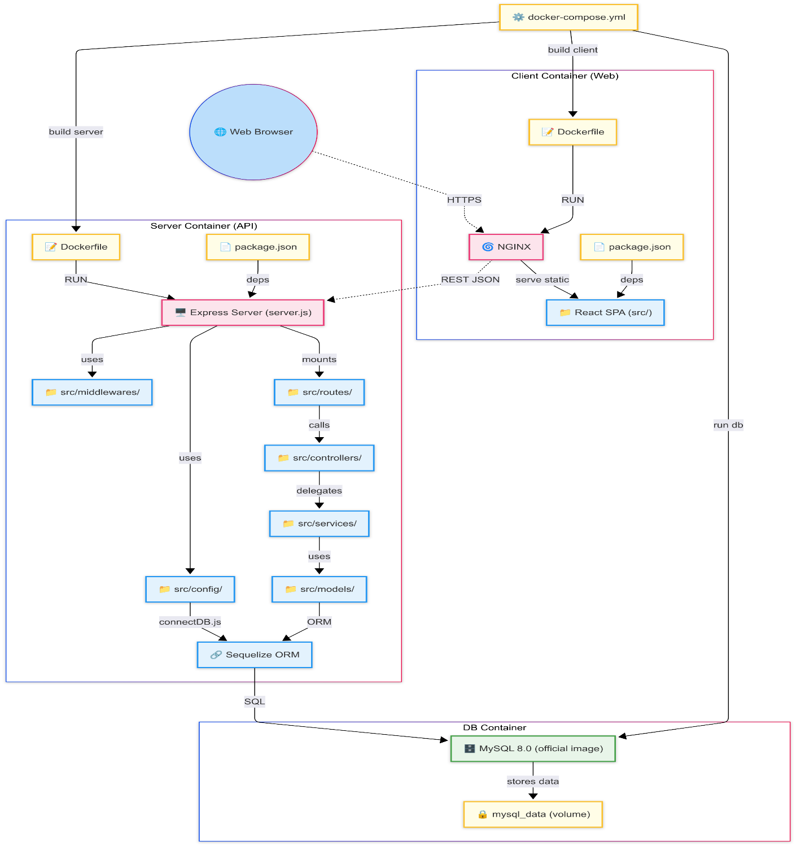
3.1 Mô tả hệ thống
SƠ ĐỒ KIẾN TRÚC TỔNG THỂ HỆ THỐNG
Devotion
Transparency
Friendliness
Innovation
Notes:
Sơ đồ này mô tả kiến trúc tổng thể của hệ thống website thương mại điện tử được triển khai bằng Docker theo mô hình Client – Server.
Phía client là trình duyệt web của người dùng, truy cập vào website React được serve bởi NGINX trong Client Container. React được build thành SPA và phục vụ dưới dạng static file.
Khi người dùng thực hiện các thao tác như xem sản phẩm, thêm vào giỏ hàng hoặc đặt hàng, frontend sẽ gửi các request RESTful API dạng JSON thông qua HTTPS đến backend.
Backend được xây dựng bằng Node.js với Express, chạy trong Server Container. Express Server tiếp nhận request, đi qua các middleware để xác thực và xử lý trung gian, sau đó được điều hướng đến các route, controller và service để xử lý nghiệp vụ.
Backend sử dụng Sequelize ORM để kết nối và thao tác với cơ sở dữ liệu MySQL đang chạy trong DB Container. Dữ liệu được lưu trữ thông qua volume để đảm bảo an toàn và không bị mất khi hệ thống khởi động lại.
Toàn bộ hệ thống được quản lý bằng docker-compose, giúp việc triển khai, vận hành và mở rộng hệ thống trở nên đơn giản, nhất quán và hiệu quả.

Slide 13
CHƯƠNG 3:
HIỆN THỰC HÓA NGHIÊN CỨU
3.1 Mô tả hệ thống
3.2 Yêu cầu chức năng, phi chức năng
3.3 Phân tích và thiết kế hệ thống thông tin
Devotion
Transparency
Friendliness
Innovation

Slide 14
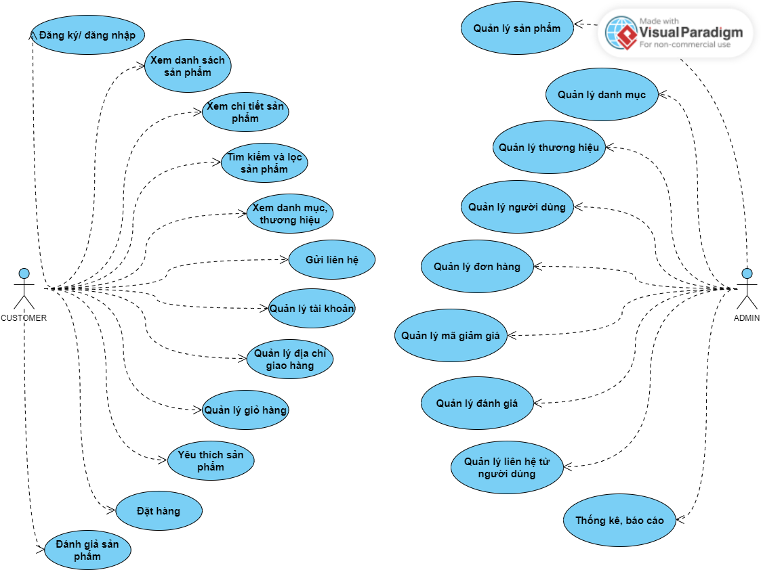
3.2 YÊU CẦU CHỨC NĂNG, PHI CHỨC NĂNG
SƠ ĐỒ USE CASE CHỨC NĂNG TỔNG THỂ
Devotion
Transparency
Friendliness
Innovation
Notes:
Đối với người dùng,
+ hệ thống cung cấp đầy đủ các chức năng cơ bản của một website thương mại điện tử. + Người dùng có thể đăng ký, đăng nhập và quản lý thông tin cá nhân như mật khẩu, địa chỉ giao hàng và mã giảm giá. + Ngoài ra, hệ thống cho phép người dùng xem, tìm kiếm, lọc sản phẩm, quản lý giỏ hàng và thực hiện đặt hàng. + Về thanh toán, hệ thống hỗ trợ cả hình thức thanh toán khi nhận hàng và thanh toán trực tuyến thông qua ZaloPay. + Sau khi mua hàng, người dùng có thể theo dõi lịch sử đơn hàng cũng như đánh giá và bình luận sản phẩm.
- Đối với quản trị viên, hệ thống cung cấp các chức năng quản lý toàn diện. + Quản trị viên có thể quản lý sản phẩm, danh mục, thương hiệu và các chương trình giảm giá. + Bên cạnh đó, hệ thống hỗ trợ theo dõi và xử lý đơn hàng, quản lý người dùng, phân quyền tài khoản và kiểm soát nội dung bình luận. + Ngoài ra, chức năng báo cáo và thống kê giúp quản trị viên theo dõi tình hình hoạt động và doanh thu của hệ thống.

Slide 15
3.2 YÊU CẦU CHỨC NĂNG, PHI CHỨC NĂNG
Bảo mật: JWT xác thực, bcrypt mã hóa mật khẩu, token lưu HttpOnly cookie.
Hiệu năng & mở rộng: Node.js bất đồng bộ, kiến trúc Client – Server, RESTful API.
Ổn định và tin cậy: MySQL đảm bảo tính toàn vẹn và nhất quán dữ liệu.
Triển khai và bảo trì: Docker hỗ trợ triển khai, vận hành và mở rộng hệ thống.
Tương thích và trải nghiệm: Hoạt động tốt trên nhiều thiết bị, giao diện thân thiện.
Tích hợp: Hỗ trợ cổng thanh toán và dịch vụ email.
Devotion
Transparency
Friendliness
Innovation
Notes:
Bên cạnh các yêu cầu chức năng, hệ thống còn đáp ứng các yêu cầu phi chức năng. Về bảo mật, hệ thống sử dụng JWT cho xác thực, bcrypt để mã hóa mật khẩu và lưu token trong HttpOnly cookie nhằm hạn chế tấn công XSS. Hệ thống đảm bảo hiệu năng và khả năng mở rộng nhờ Node.js bất đồng bộ và kiến trúc Client – Server. Dữ liệu được quản lý bằng MySQL giúp hệ thống hoạt động ổn định và đáng tin cậy. Việc triển khai bằng Docker giúp quá trình cài đặt, vận hành và bảo trì trở nên thuận tiện hơn, đồng thời hệ thống hoạt động tốt trên nhiều thiết bị và trình duyệt khác nhau.

Slide 16
CHƯƠNG 3:
HIỆN THỰC HÓA NGHIÊN CỨU
3.1 Mô tả hệ thống
3.2 Yêu cầu chức năng, phi chức năng
3.3 Phân tích và thiết kế hệ thống thông tin
Devotion
Transparency
Friendliness
Innovation

Slide 17
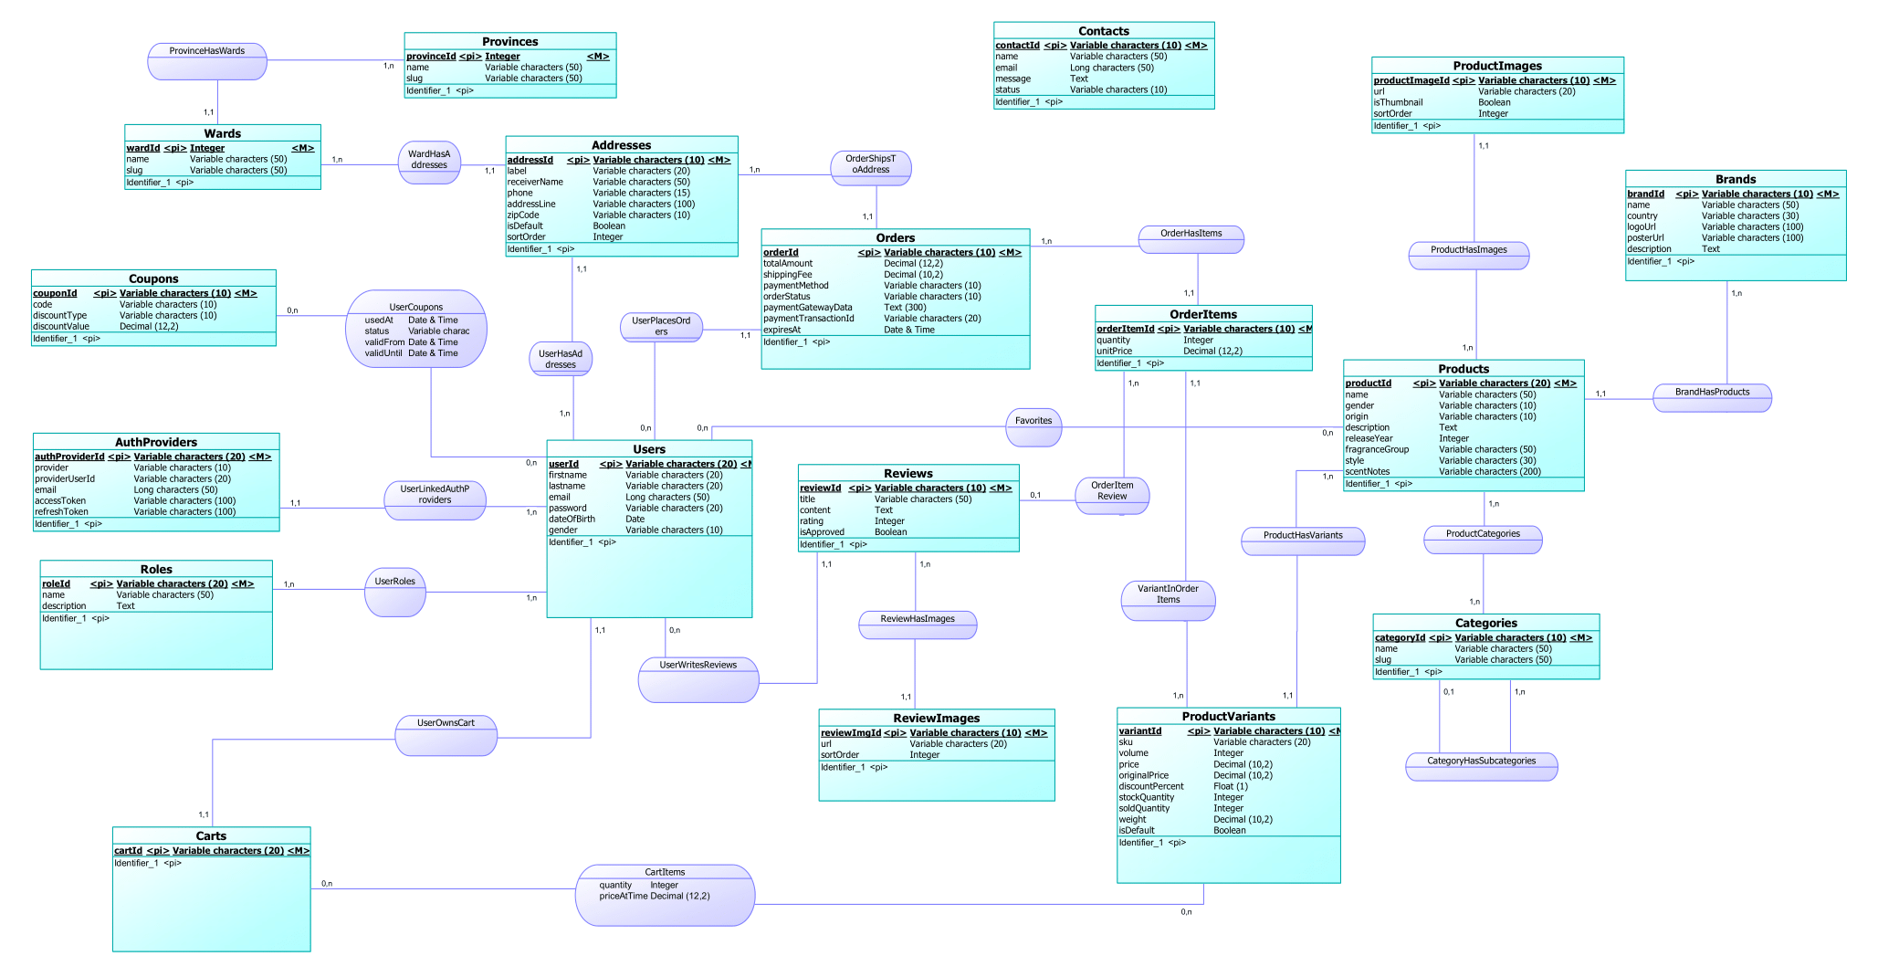
3.3
PT&TK HTTT
Mô hình thực thể kết hợp
Devotion
Transparency
Friendliness
Innovation

Slide 18
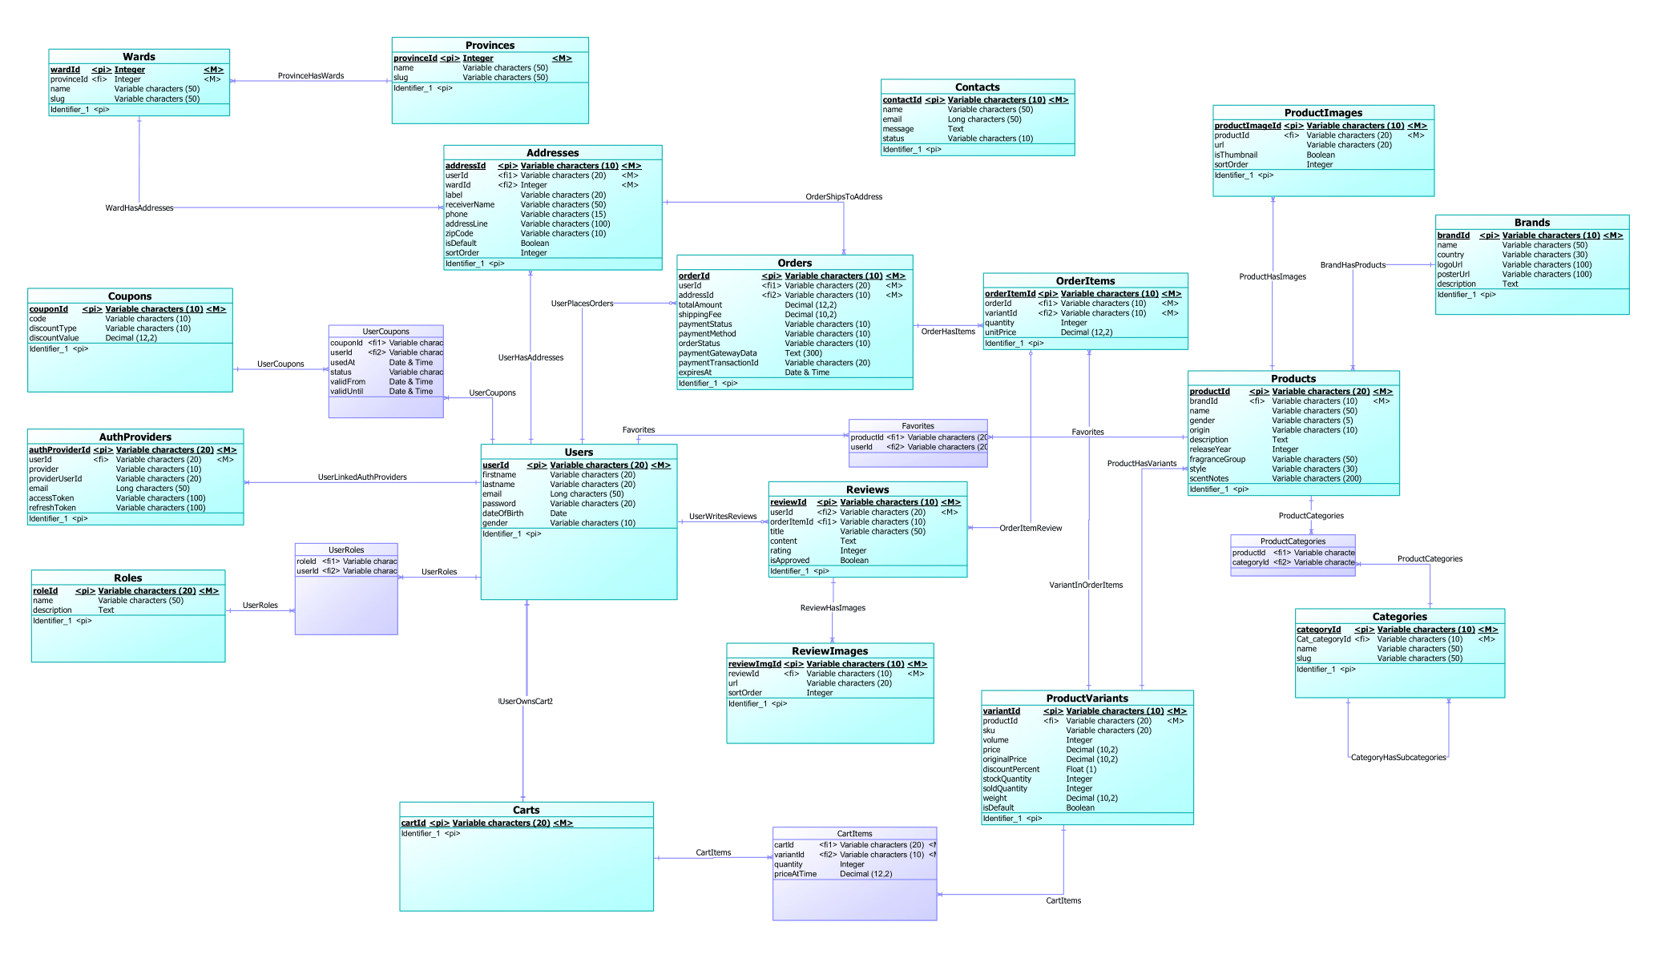
3.3
PT&TK HTTT
Mô hình quan hệ
Devotion
Transparency
Friendliness
Innovation

Slide 19
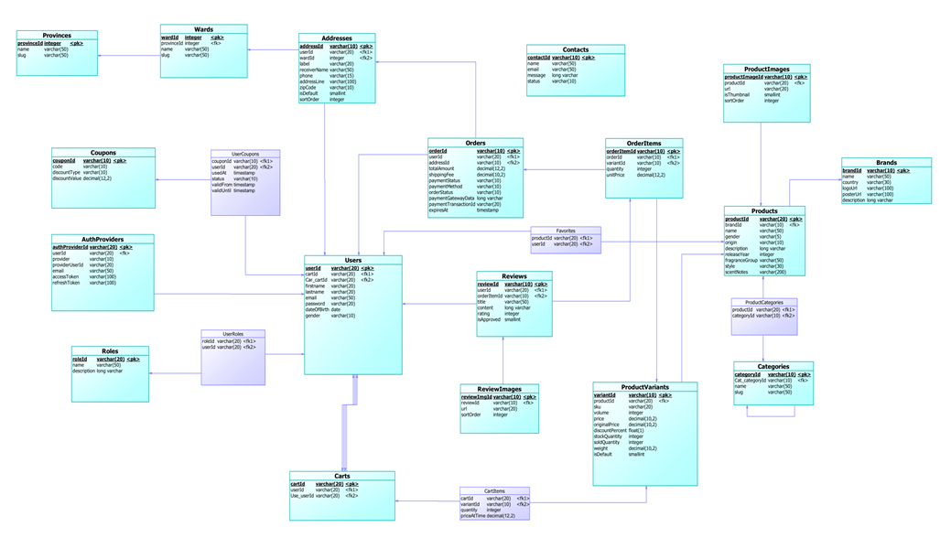
3.3
PT&TK HTTT
Mô hình vật lý
Devotion
Transparency
Friendliness
Innovation

Slide 20
CHƯƠNG 4:
KẾT QUẢ NGHIÊN CỨU
Devotion
Transparency
Friendliness
Innovation

Slide 21
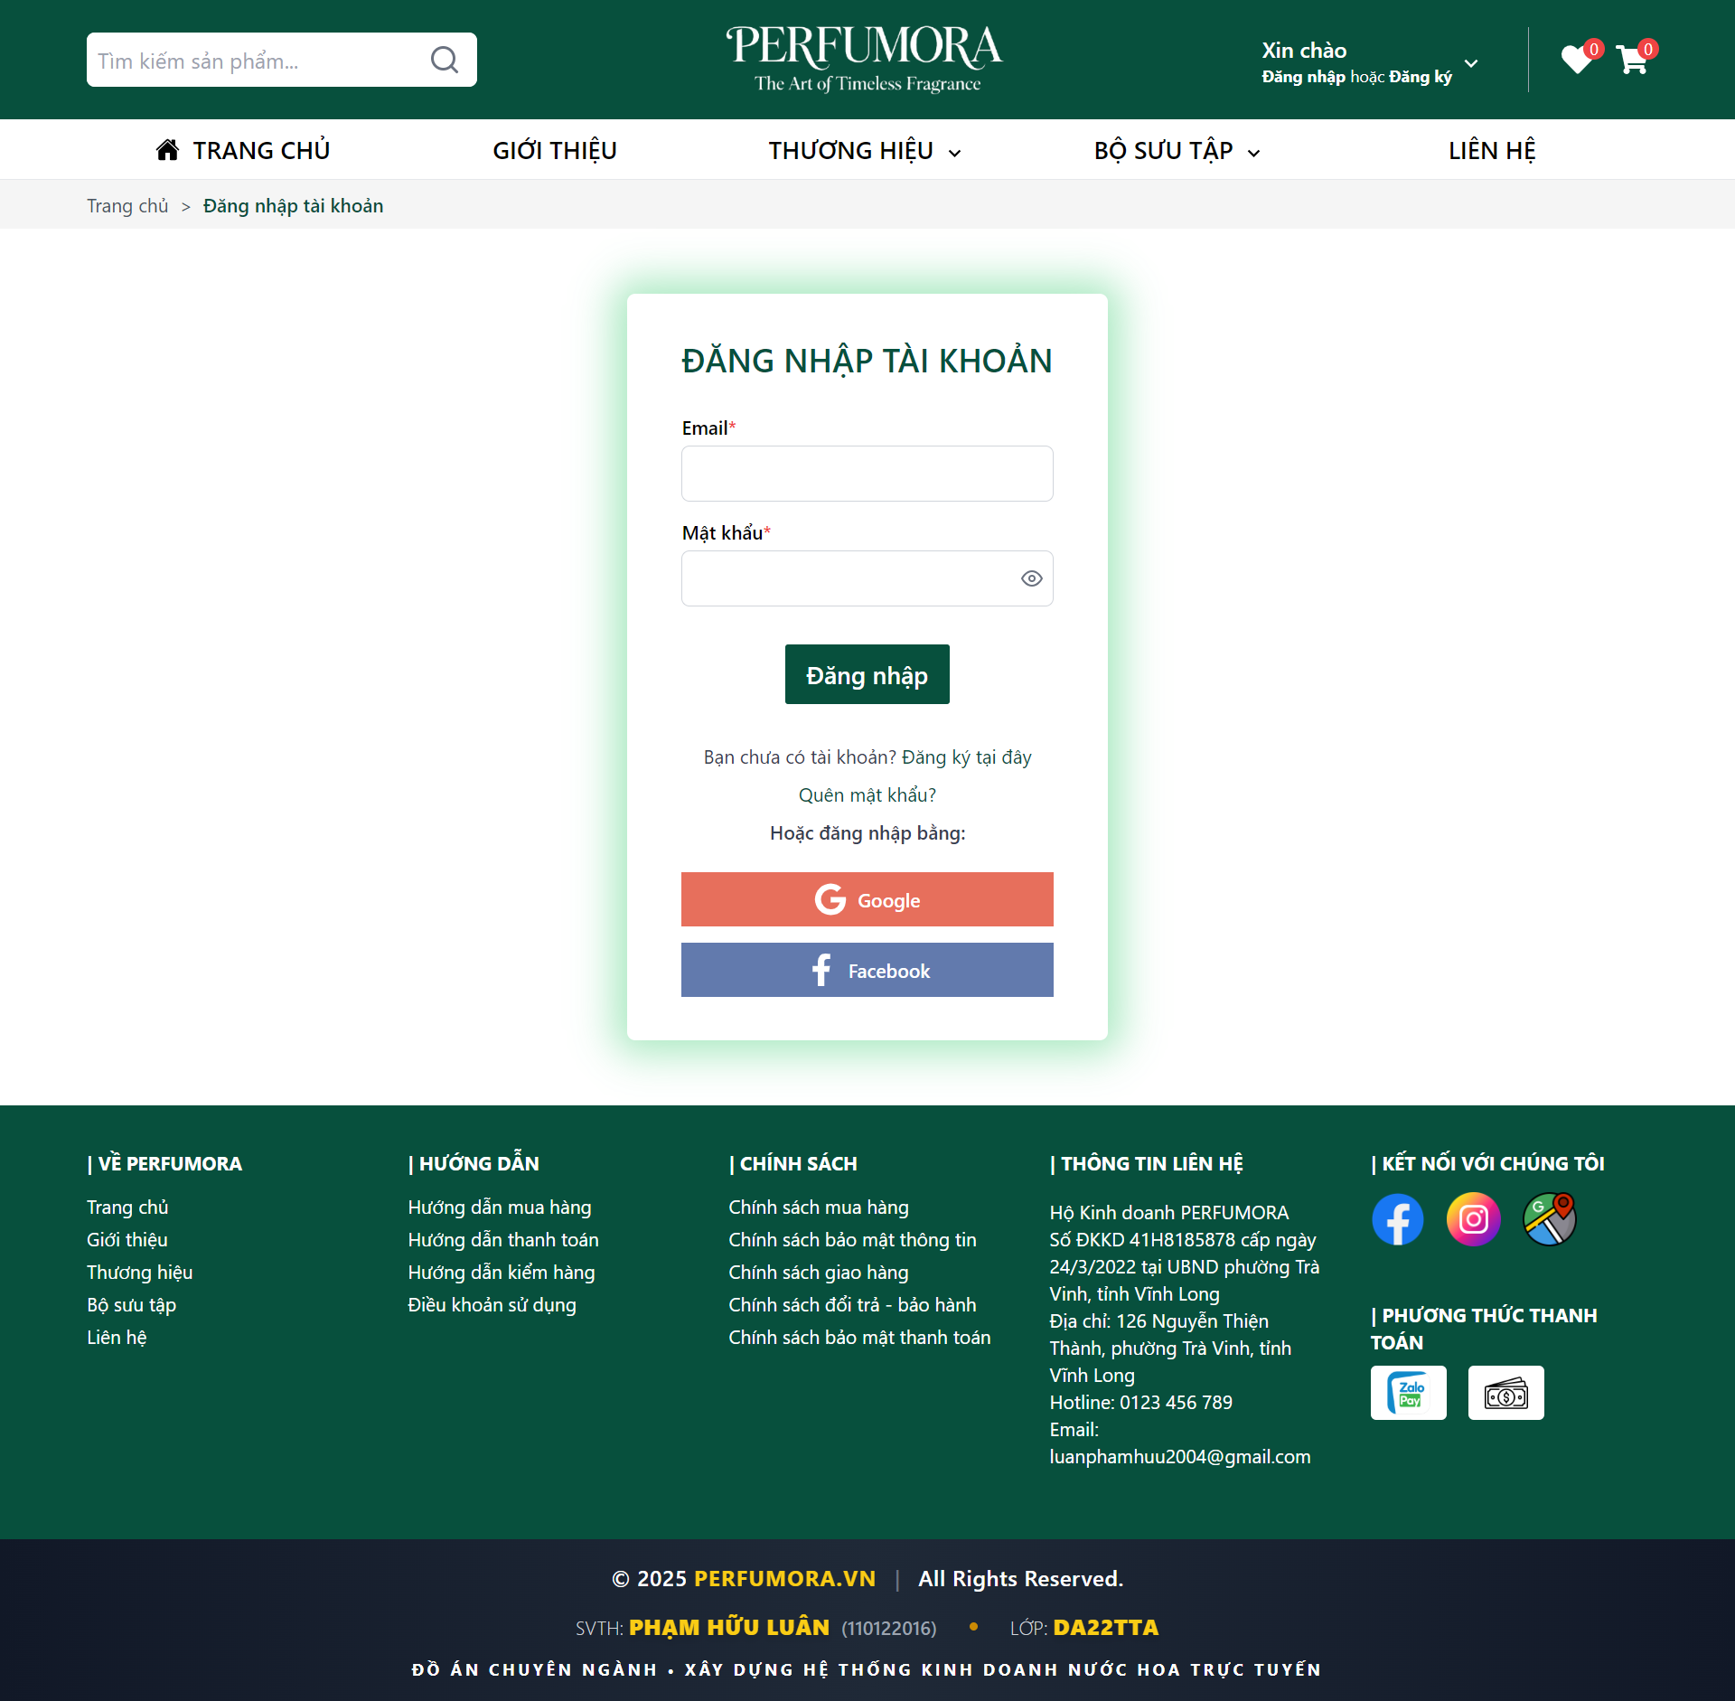
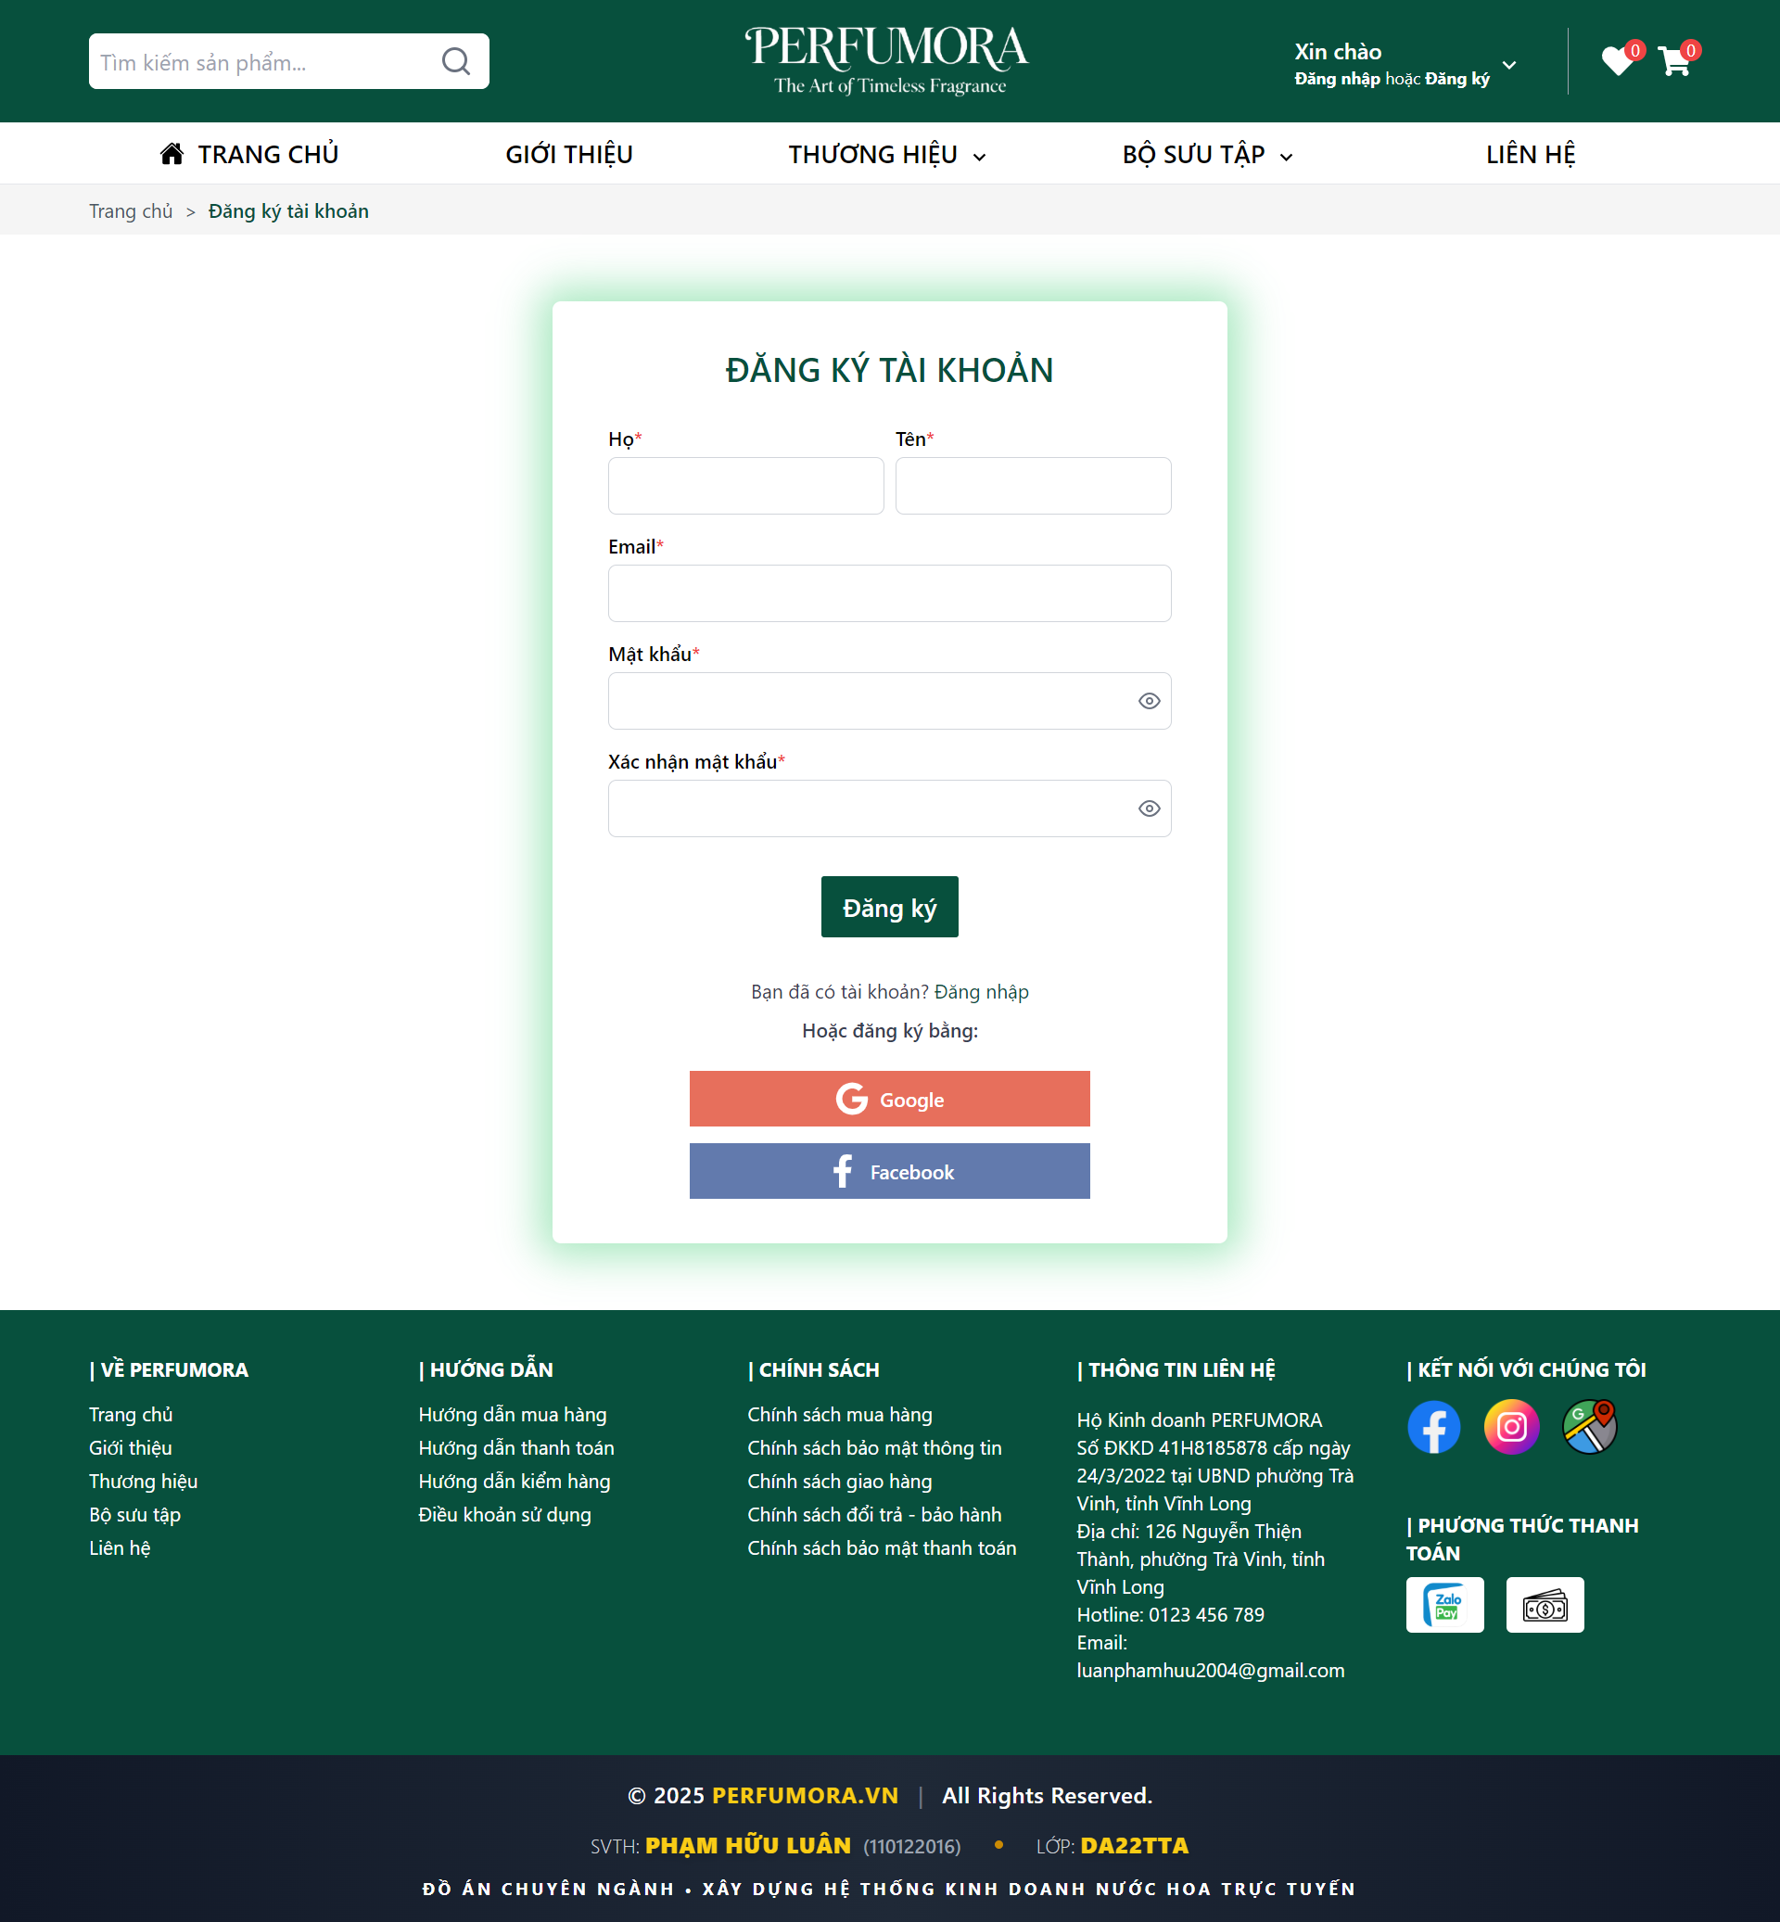
Devotion
Transparency
Friendliness
Innovation

Slide 22
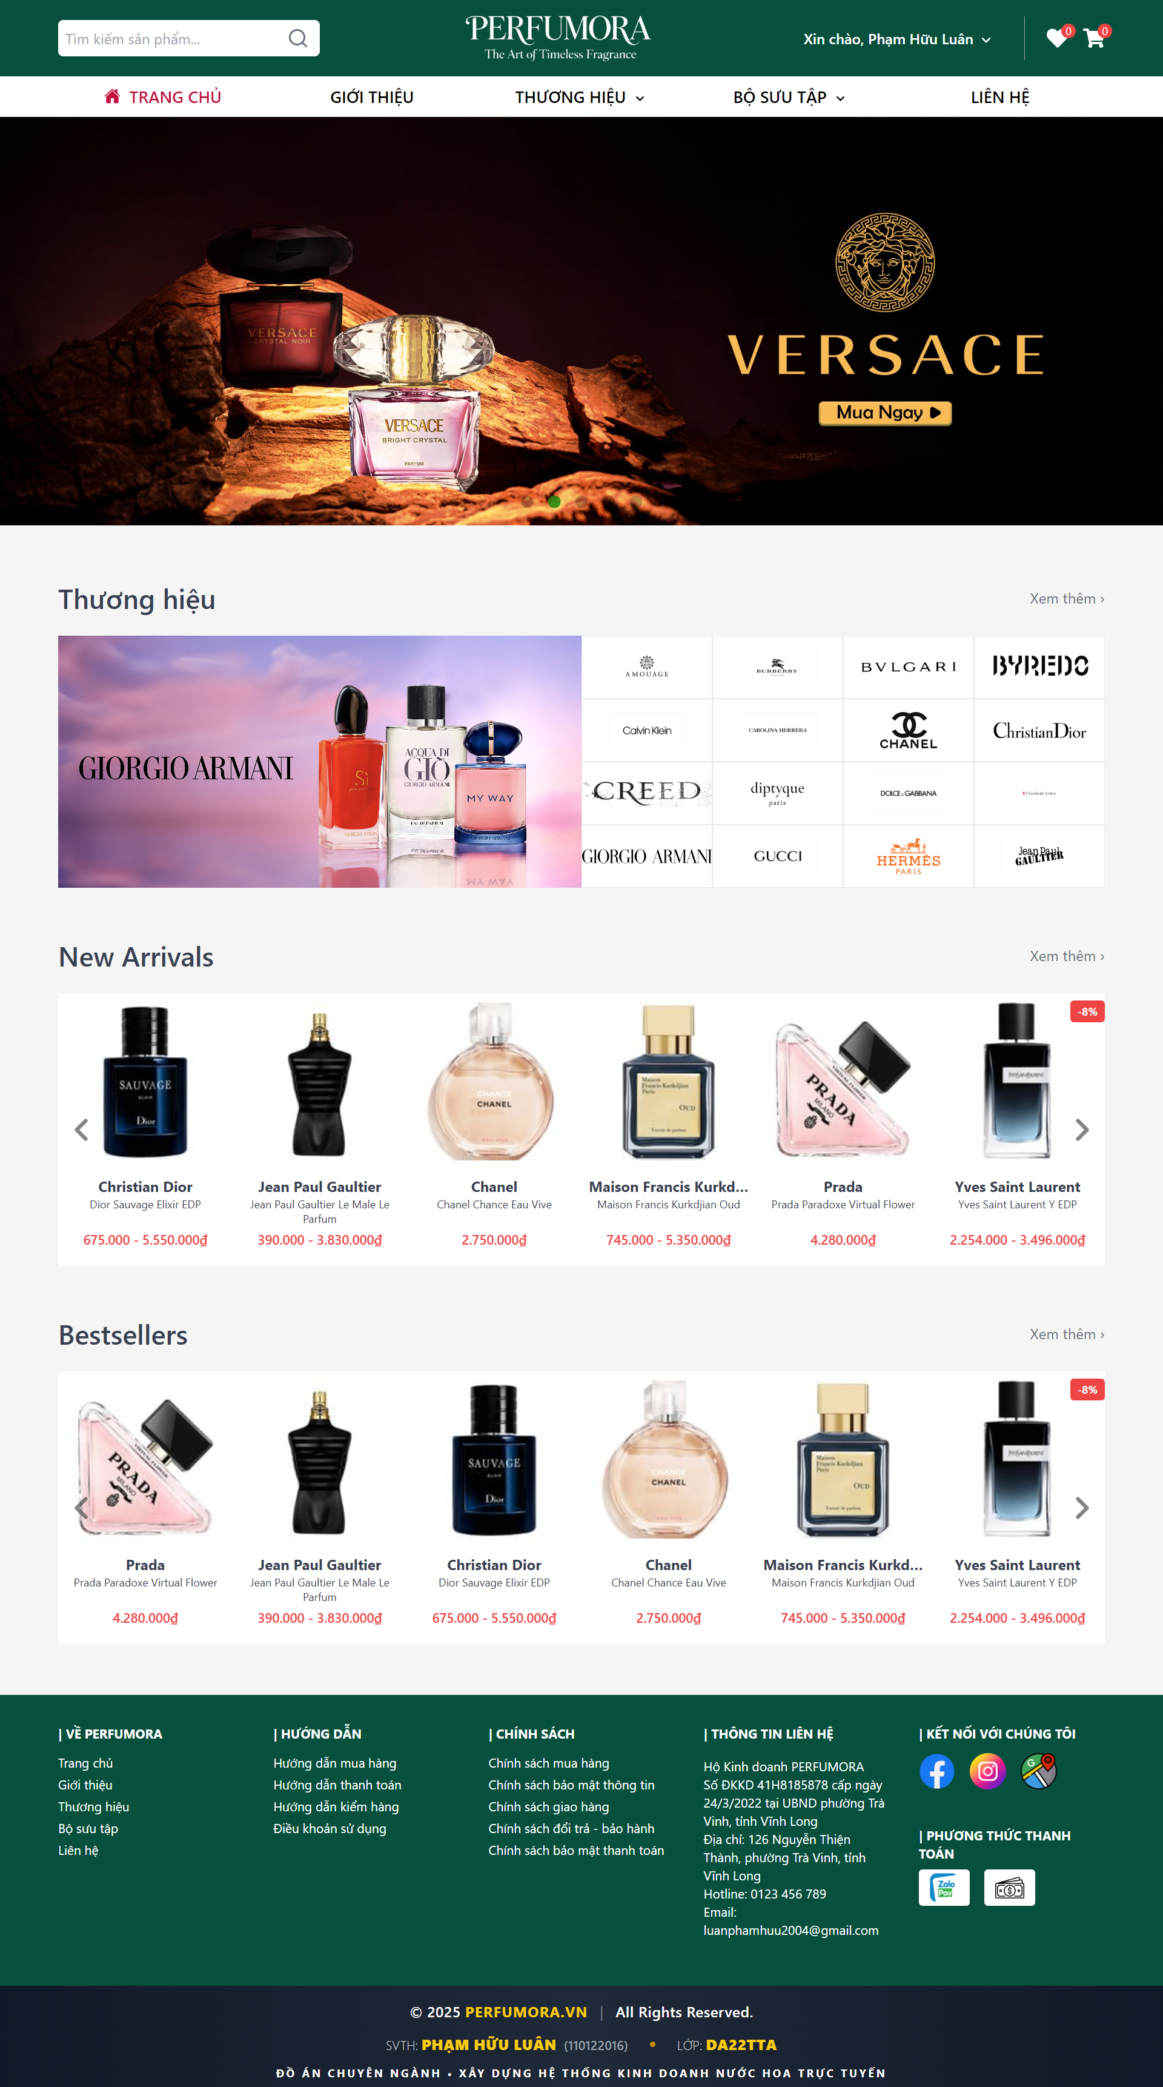
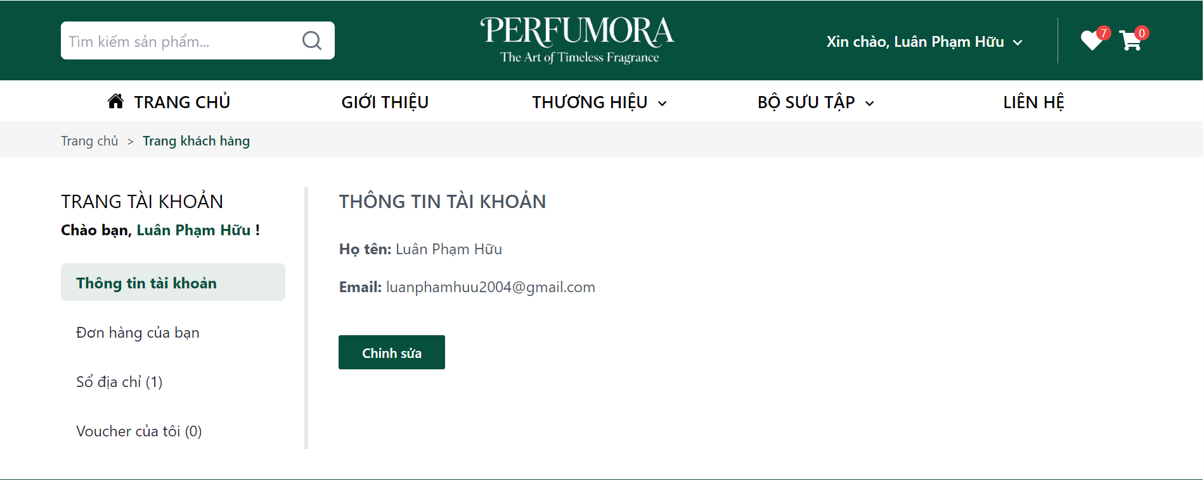
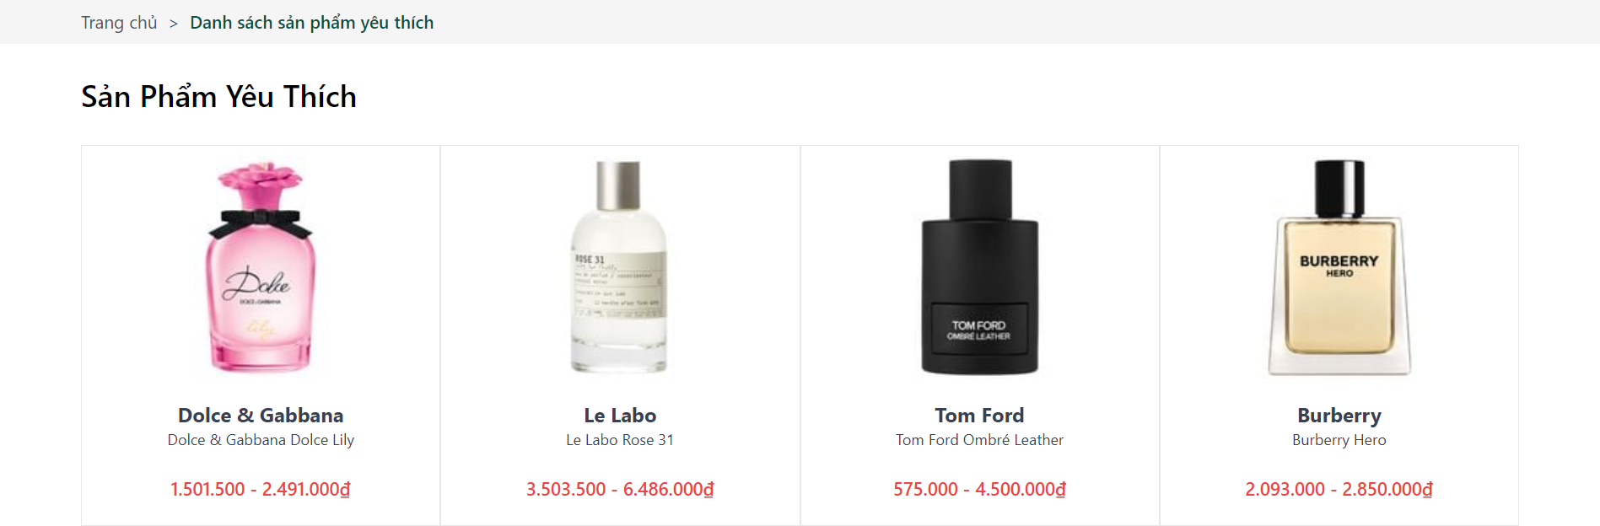
Devotion
Transparency
Friendliness
Innovation

Slide 23
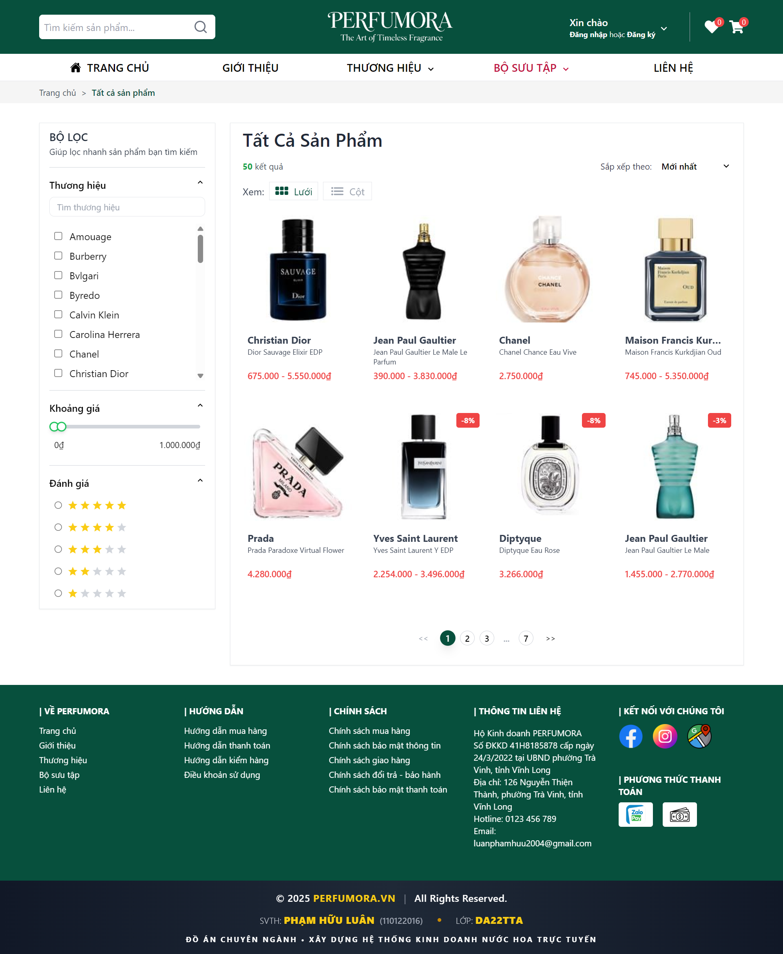
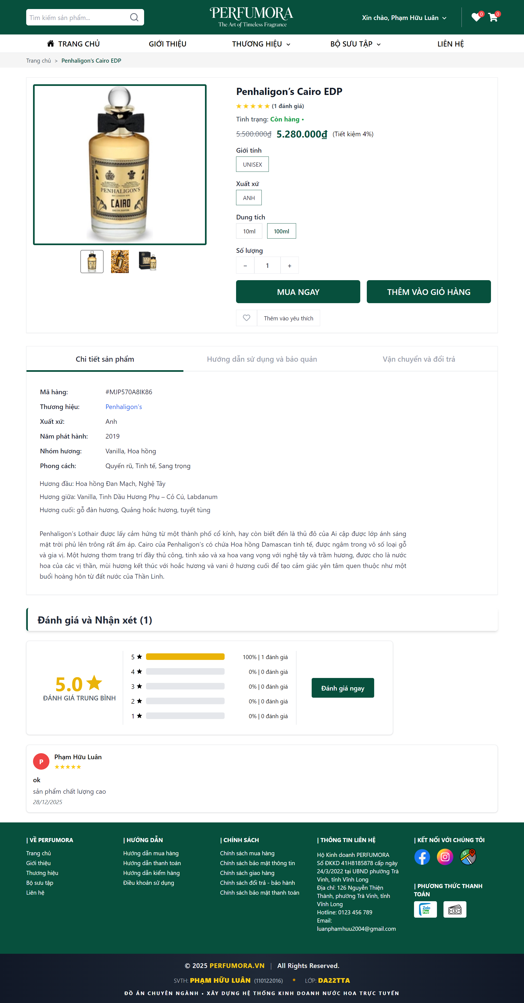
Devotion
Transparency
Friendliness
Innovation

Slide 24
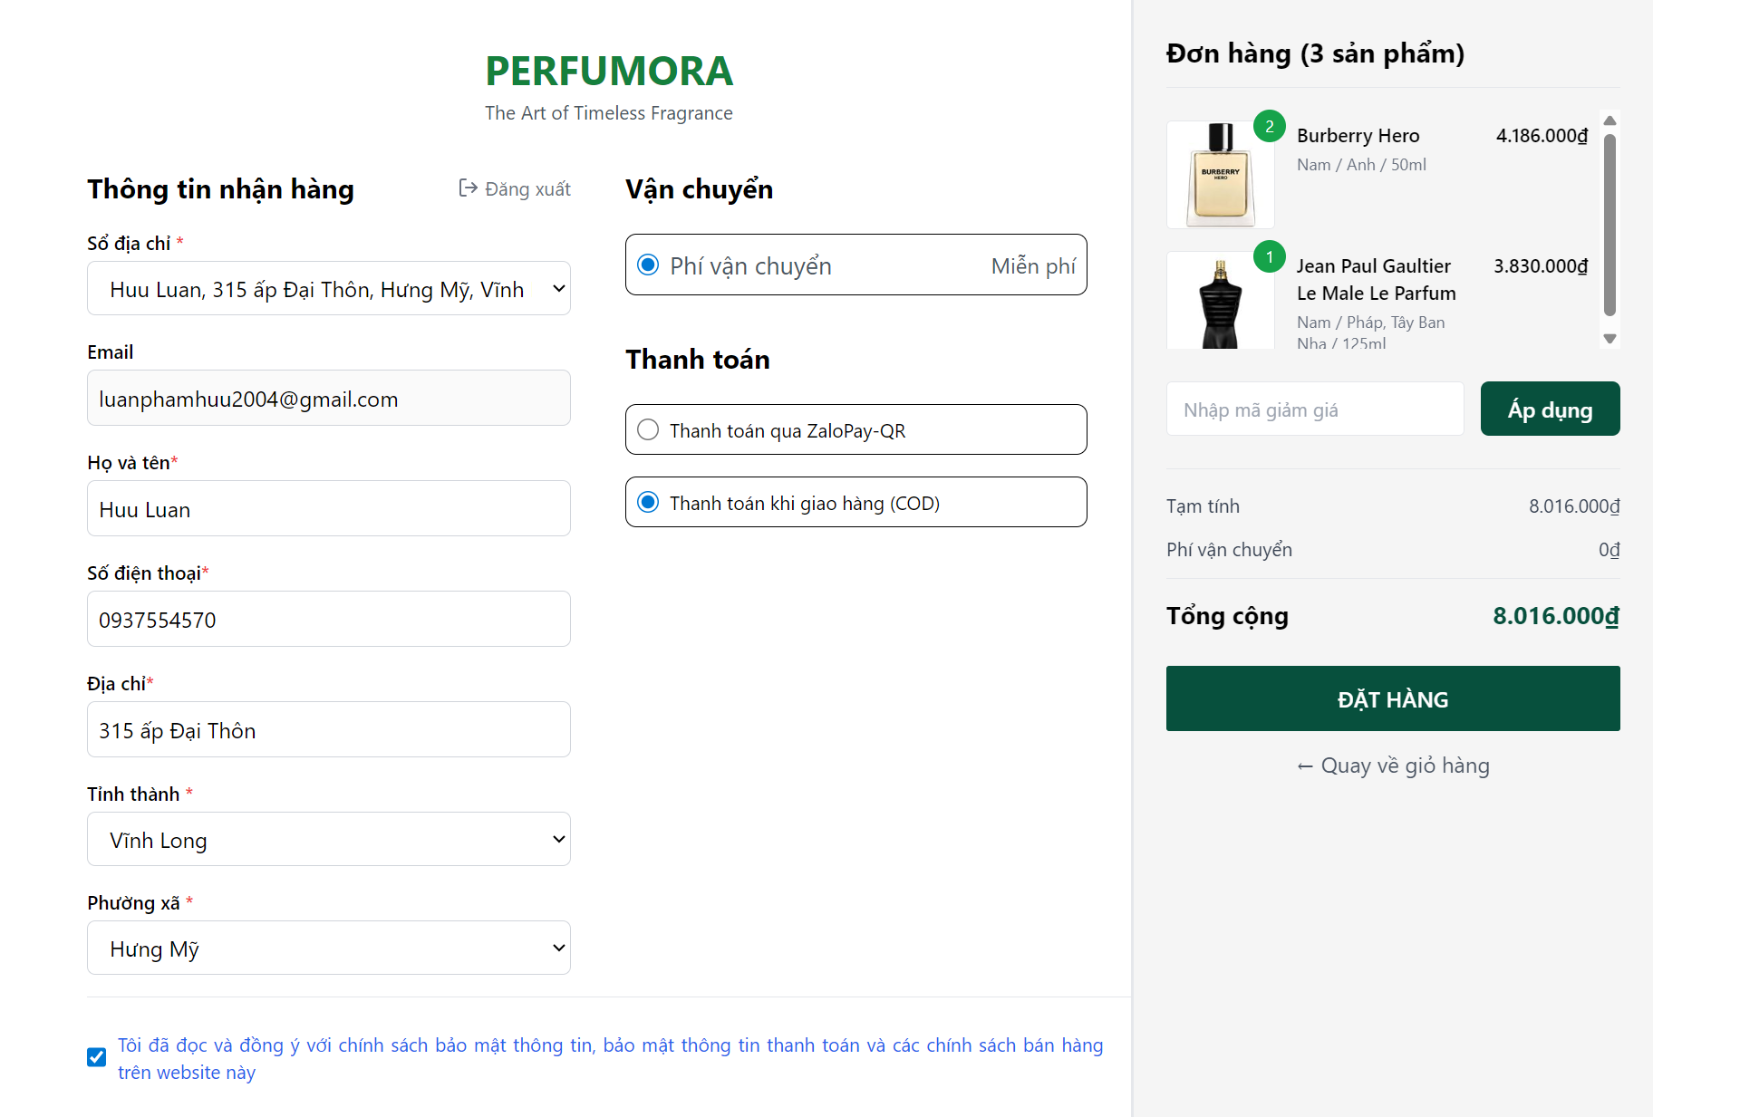
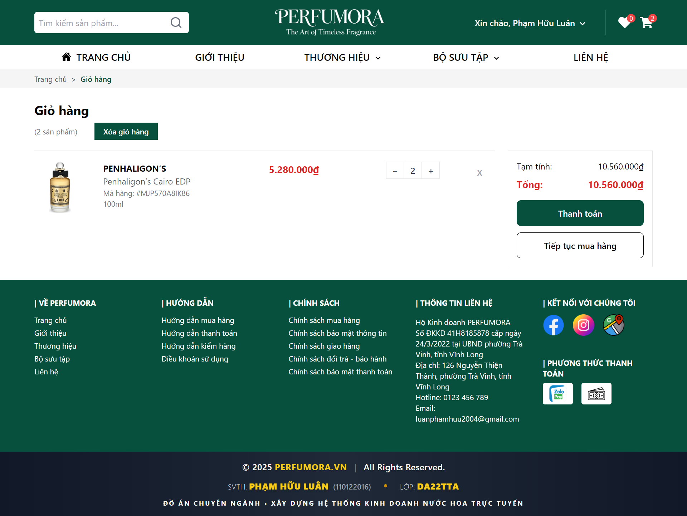
Devotion
Transparency
Friendliness
Innovation

Slide 25
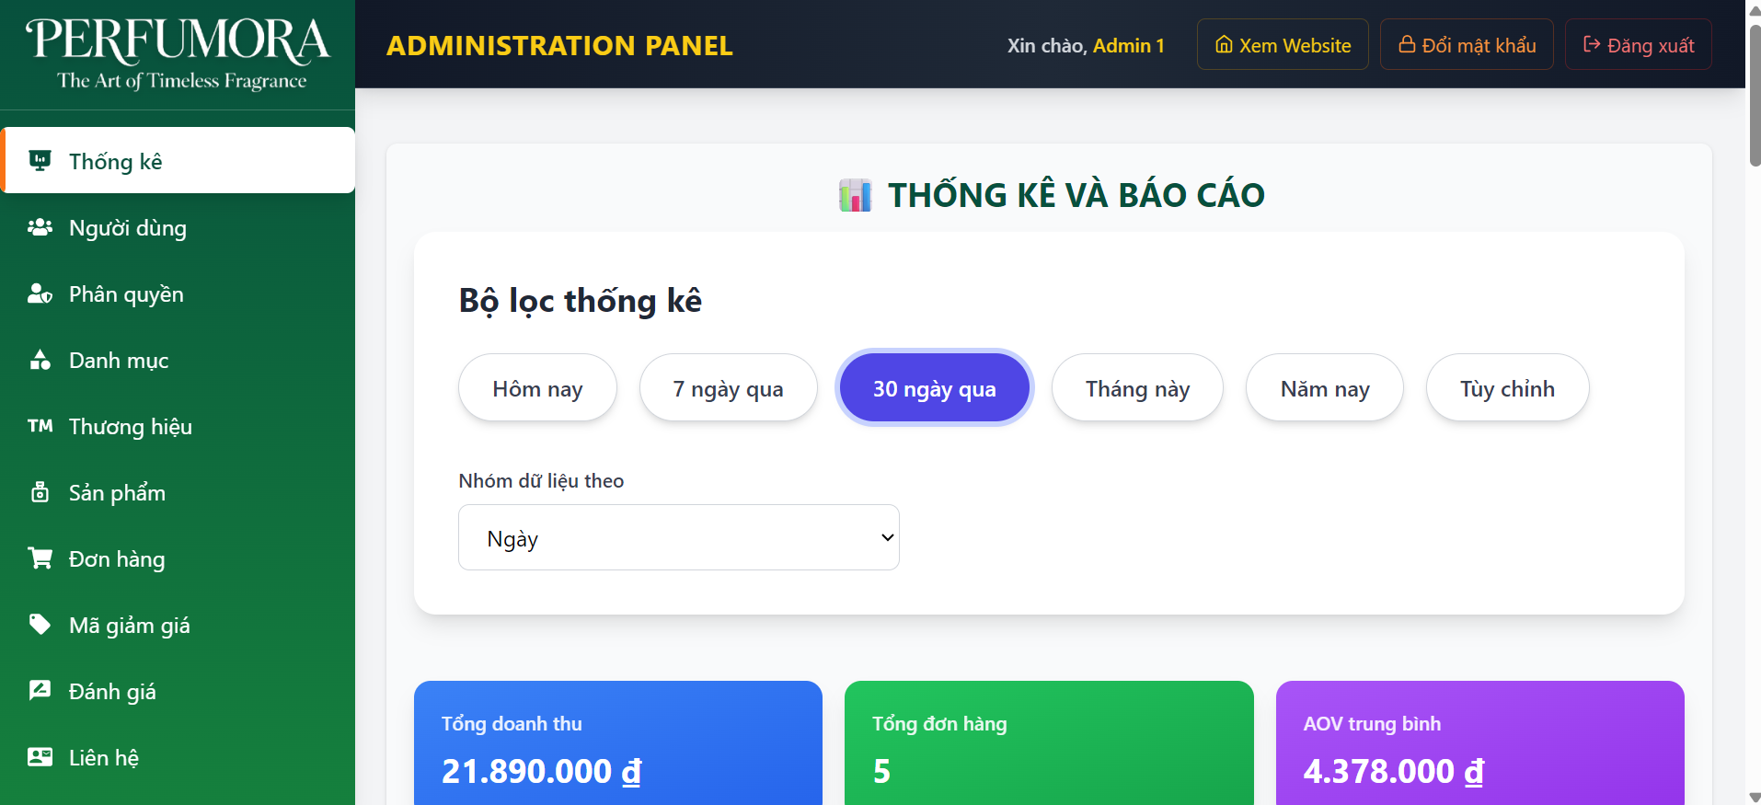
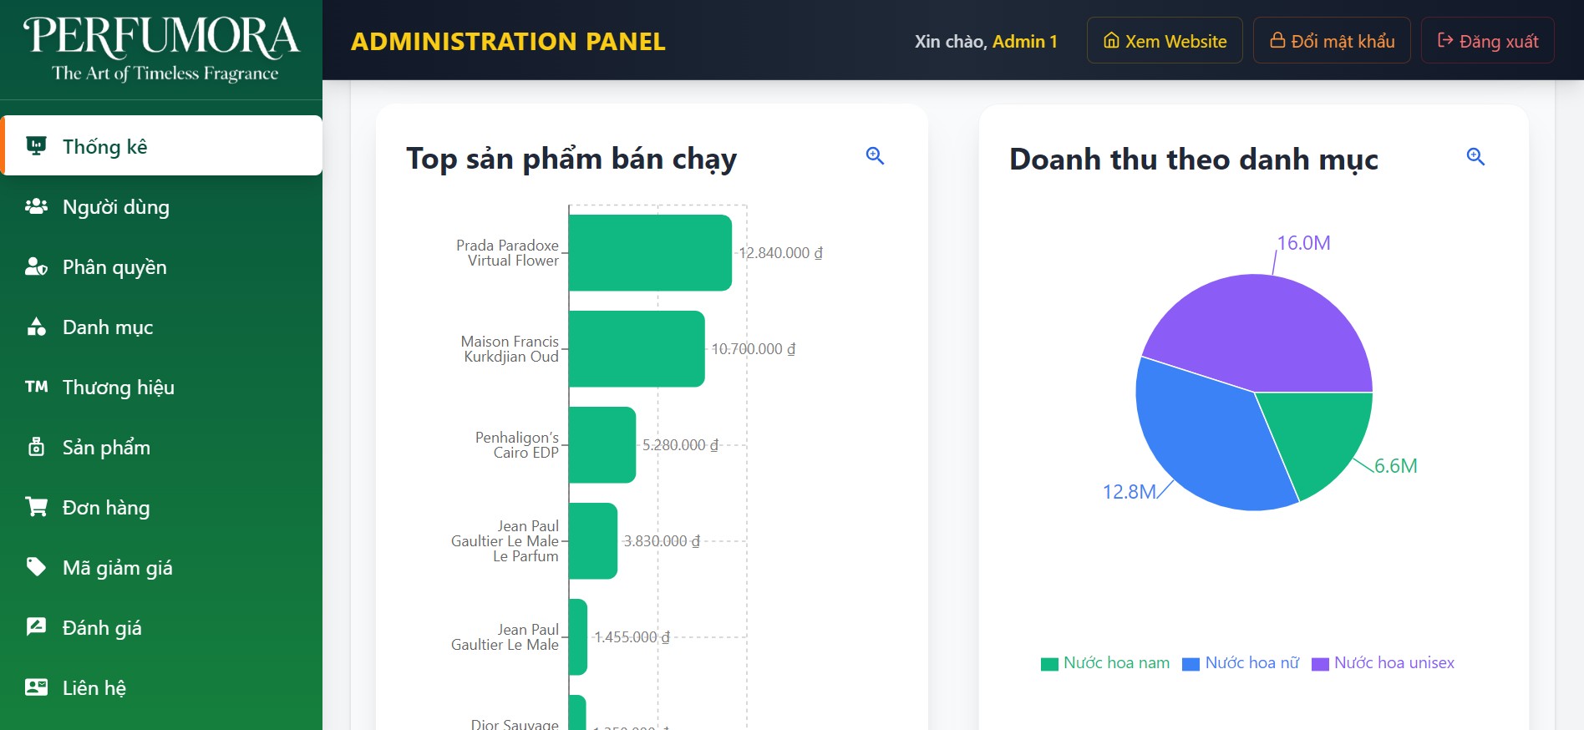
Devotion
Transparency
Friendliness
Innovation

Slide 26
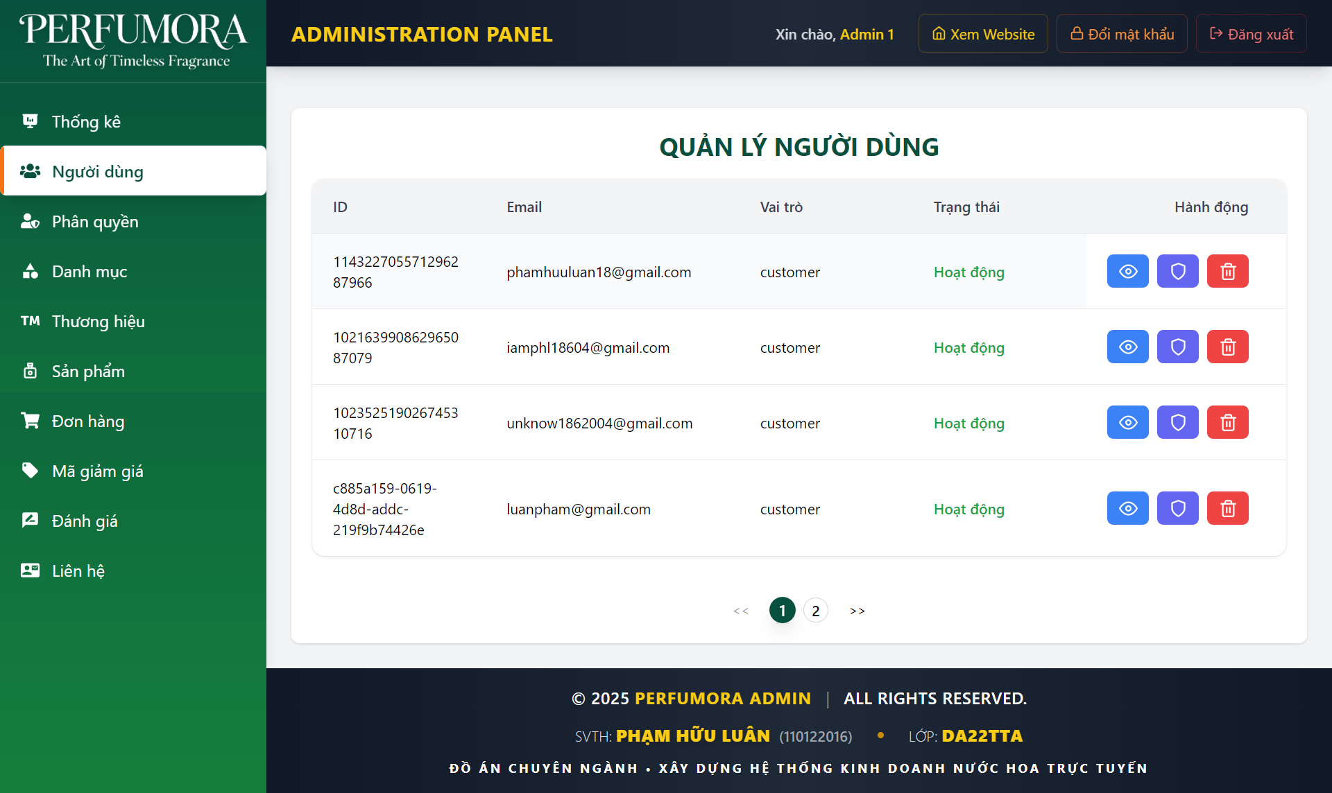
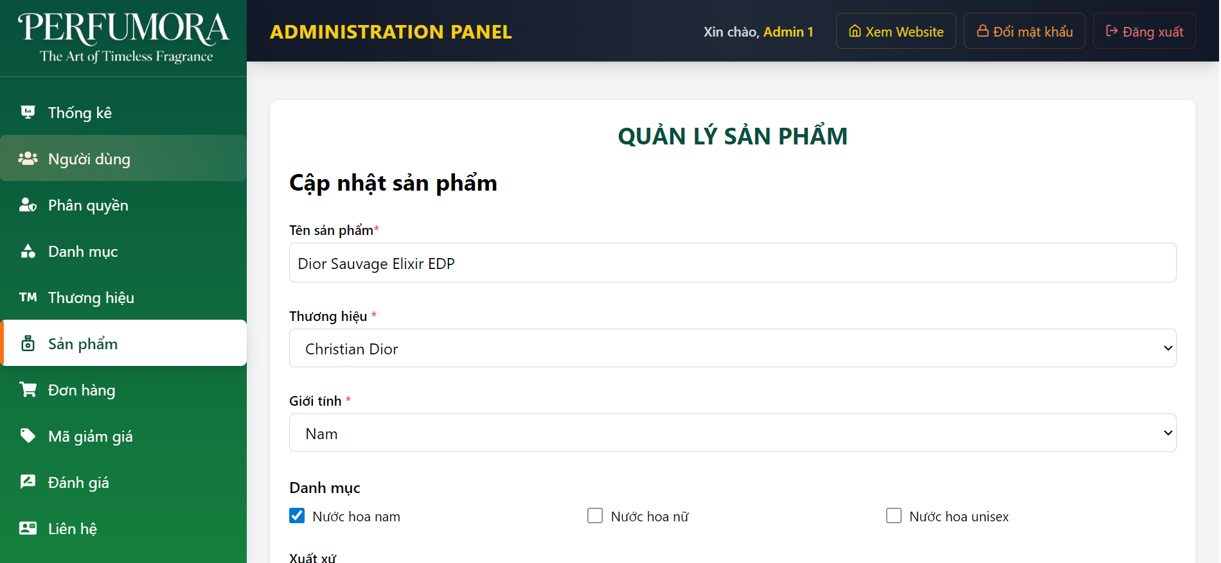
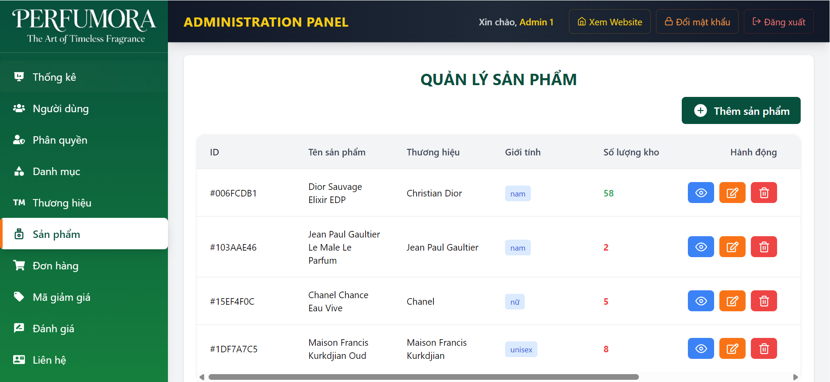
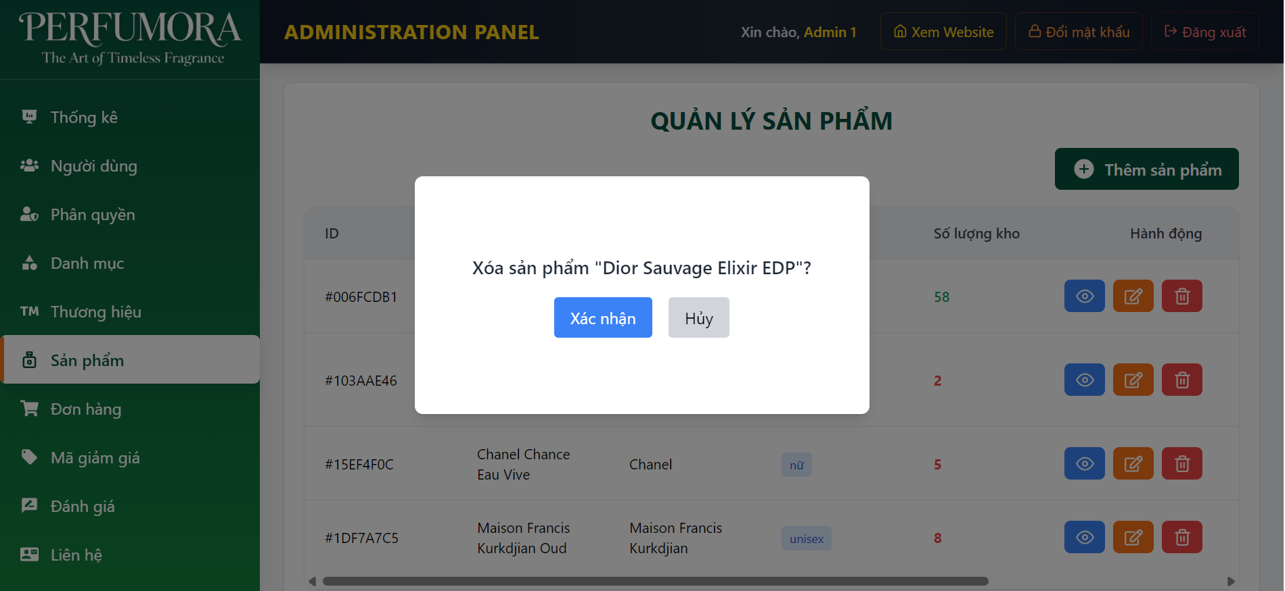
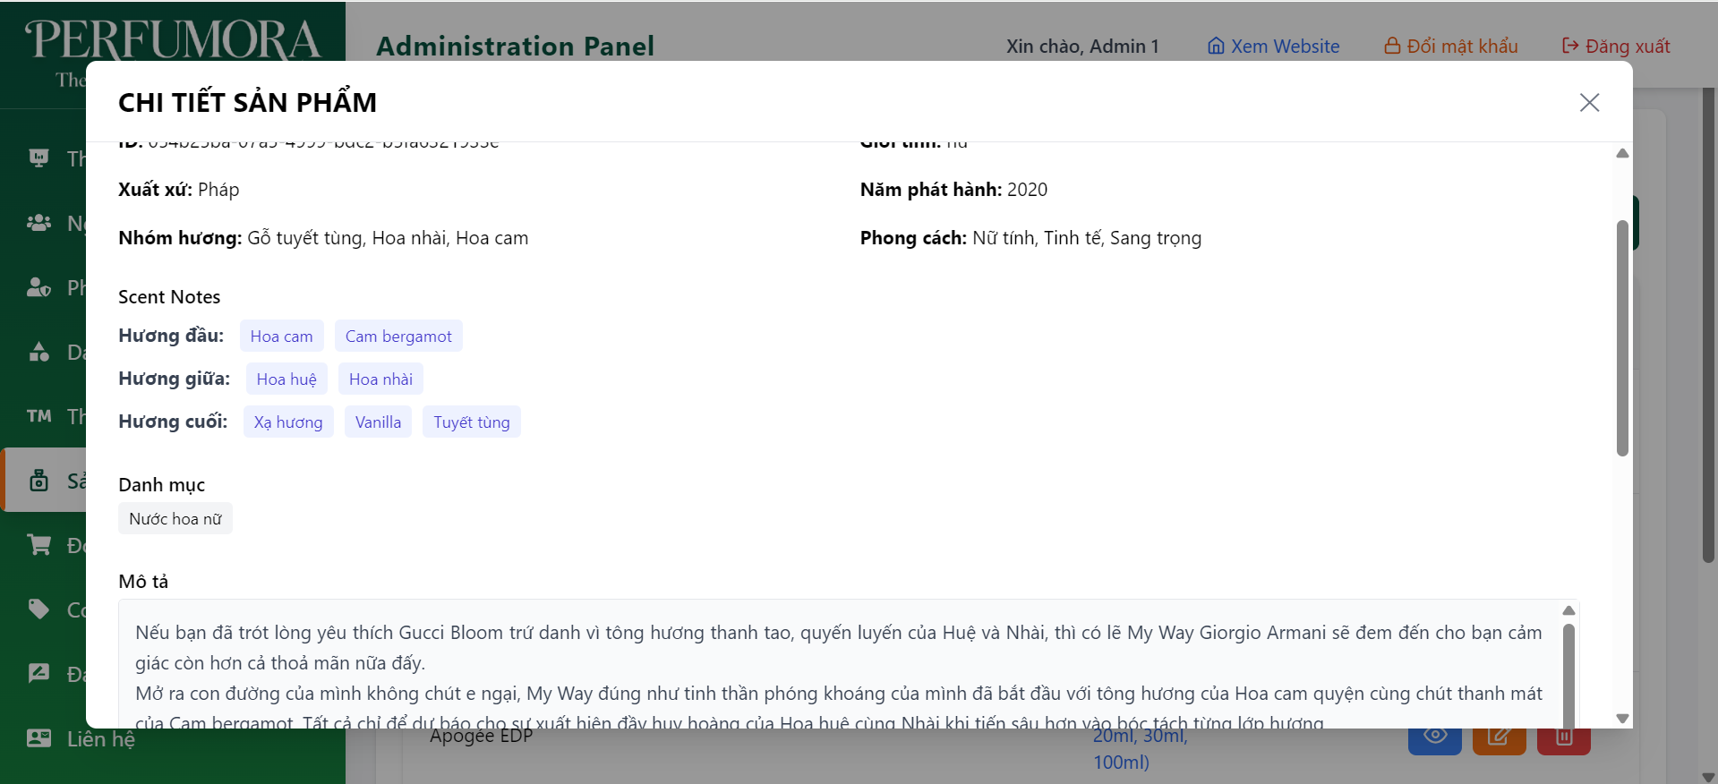
Devotion
Transparency
Friendliness
Innovation

Slide 27
Devotion
Transparency
Friendliness
Innovation

Slide 28
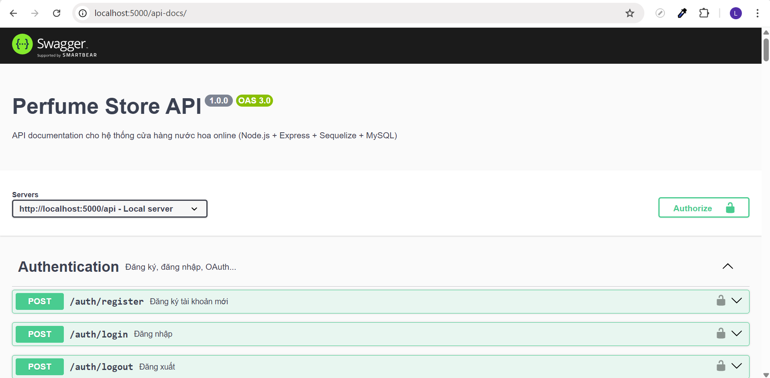
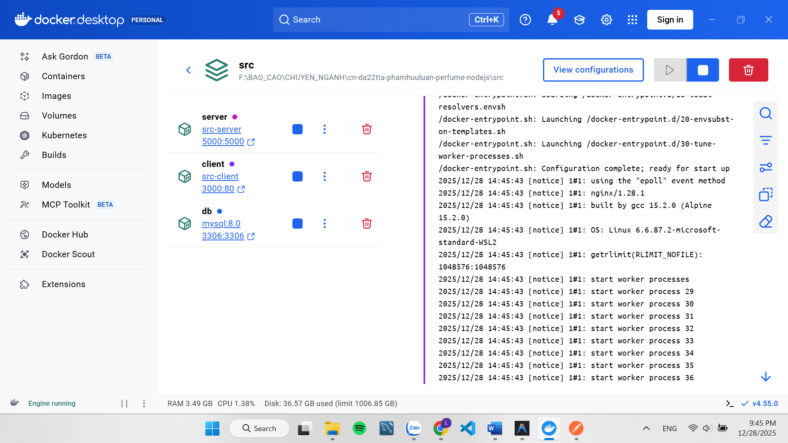
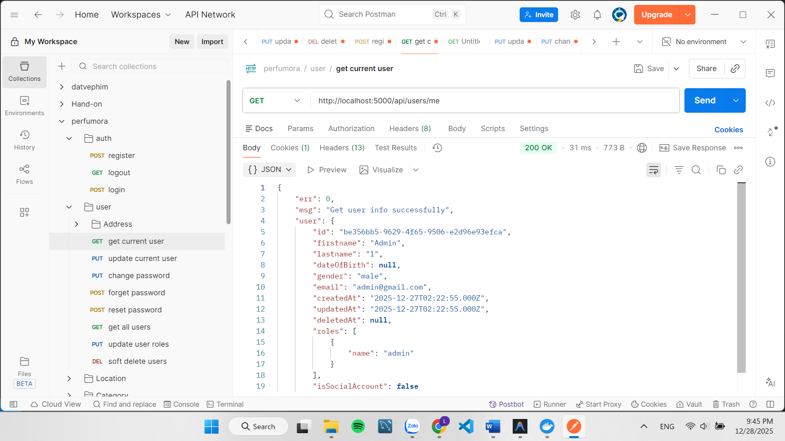
Devotion
Transparency
Friendliness
Innovation

Slide 29
CHƯƠNG 5:
KẾT LUẬN VÀ HƯỚNG PHÁT TRIỂN
5.1 Kết luận
5.2 Hướng phát triển
Devotion
Transparency
Friendliness
Innovation

Slide 30
CHƯƠNG 5:
KẾT LUẬN VÀ HƯỚNG PHÁT TRIỂN
5.1 Kết luận
5.2 Hướng phát triển
Devotion
Transparency
Friendliness
Innovation

Slide 31
3.3.2 ƯU ĐIỂM & HẠN CHẾ
Xây dựng thành công hệ thống kinh doanh nước hoa trực tuyến.
Đáp ứng đầy đủ các chức năng cơ bản của website TMĐT.
KẾT QUẢ ĐẠT ĐƯỢC
Hỗ trợ người dùng mua sắm và quản trị viên quản lý hiệu quả.
Ứng dụng các công nghệ web hiện đại và triển khai bằng Docker.
Hệ thống có cấu trúc rõ ràng, dễ mở rộng và bảo trì.
Devotion
Transparency
Friendliness
Innovation
Notes:
Trong quá trình thực hiện đề tài, em đã xây dựng thành công một hệ thống kinh doanh nước hoa trực tuyến đáp ứng các yêu cầu cơ bản của một website thương mại điện tử.
Hệ thống cho phép người dùng xem và tìm kiếm sản phẩm, quản lý giỏ hàng, đặt hàng và thanh toán; đồng thời hỗ trợ quản trị viên trong việc quản lý sản phẩm, danh mục, đơn hàng và người dùng.
Đề tài đã áp dụng các công nghệ hiện đại như React.js, Node.js, Express.js, MySQL kết hợp Sequelize ORM, JWT và Docker, giúp hệ thống có cấu trúc rõ ràng, bảo mật và dễ triển khai.
Tuy nhiên, do giới hạn về thời gian và phạm vi đồ án, hệ thống vẫn còn một số chức năng nâng cao chưa được triển khai đầy đủ, từ đó đặt ra nhu cầu tiếp tục hoàn thiện và phát triển trong tương lai.

Slide 32
CHƯƠNG 5:
KẾT LUẬN VÀ HƯỚNG PHÁT TRIỂN
5.1 Kết luận
5.2 Hướng phát triển
Devotion
Transparency
Friendliness
Innovation

Slide 33
3.3.2 ĐỀ XUẤT GIẢI PHÁP
Nâng cao hiệu năng và khả năng mở rộng của hệ thống.
Hoàn thiện chức năng quản trị và phân quyền linh hoạt hơn.
Hướng phát triển
Phát triển gợi ý sản phẩm và cá nhân hóa trải nghiệm người dùng.
Tích hợp thêm cổng thanh toán và dịch vụ vận chuyển thực tế.
Phát triển ứng dụng di động hoặc tích hợp chatbox
Bổ sung báo cáo và thống kê phục vụ quản lý kinh doanh.
Devotion
Transparency
Friendliness
Innovation
Notes:
Từ những hạn chế còn tồn tại, em đề xuất một số hướng phát triển nhằm hoàn thiện hệ thống trong tương lai.
Trước hết là nâng cao hiệu năng và khả năng mở rộng để đáp ứng số lượng người dùng lớn hơn. Tiếp theo là phát triển các chức năng nâng cao như gợi ý sản phẩm, cá nhân hóa trải nghiệm người dùng và tích hợp thêm các cổng thanh toán, dịch vụ vận chuyển thực tế.
Ngoài ra, hệ thống có thể được mở rộng sang ứng dụng di động hoặc PWA, đồng thời bổ sung các công cụ báo cáo và thống kê nhằm hỗ trợ tốt hơn cho công tác quản lý và ra quyết định kinh doanh.

Slide 34
EM XIN CHÂN THÀNH CẢM ƠN QUÝ THẦY/CÔ ĐÃ LẮNG NGHE!
Devotion
Transparency
Friendliness
Innovation

